Slide 1
第九章 其他网络技术
ATM异步传输模式
  ATM的产生
  ATM的技术
  ATM交换网
  IP Over ATM
帧中继
  基本工作原理
  拥塞管理
  帧中继应用

Slide 2
ATM的产生
  Bell于1870年发明电话后，电话交换网经历了人工交换，机电式自动交换系统以及数字程控系统发展过程，但电路交换一直未变。
  电话网使用Modem进行计算机数据传输，产生了公用数据网，如X.25分组交换网，但只能处理中低速数据流。
  局域网传输 速率已可达千兆，但一般用于企业内部的数据传送，无法形成广域网的规模。

Slide 3
ATM的产生
传统网络的缺陷
  业务依赖性。网络一般只用于专一服务，如公用电话网不能用来传送TV信号，X.25不能用来传送高带宽的图像和对实时性要求较高的语音信号
  灵活性差。业务拓展的可能性不大，原有网络的服务质量很难适应出现的新业务
  效率低。网络资源很难被其它网络共享

Slide 4
ATM的产生
ATM的产生
  异步传输模式( Asynchronous Transfer Mode),是国际电信联盟ITU-T制定的标准
  20世纪80年代中期开始快速分组交换技术研究，欧洲重在图象通信，称为异步时分复用技术ATD
  美国重在高速数据通信，称为快速分组交换FPS
  国际电信联盟于1988年正式命名为ATM技术，并作为宽带综合业务数据网B-ISDN的信息传输模式

Slide 5
ATM的产生
ATM支持广泛的业务
  语音
  分组数据
  视频
  图象
  电路仿真

Slide 6
ATM的技术
1、ATM技术特点
  ATM是一种异步传输模式。信息被组织成信元，因为包含来自某用户信息的各个信元不需要周期性出现，这种传输模式是异步的
  ATM信元采用固定长度为53个字节的分组，分为2个部分。前5个字节为信头，主要完成寻址功能；后48个字节为信息段，装载来自不同用户、不同业务的信息；信元中不包含校验字段

Slide 7
ATM的技术
  话音、数据、图象等所有的数字信息，都要经过切割、封装成统一格式的信元在网中传递，并在接收端恢复成所需的格式
  ATM简化分组交换过程，去掉不必要的数据校验，采用固定信元，交换速率远高于传统的数据网，如X.25、DDN、帧中继等
  ATM网络采用业务流量监控机制，对上用户数据进行实时监控，把网络拥塞发生的可能性降到最小

Slide 8
ATM的技术
  不同业务赋予不同的优先权，如语音的实时性优先权最高，数据文件传输的正确性优先权最高，不同业务分配不同的网络资源
  ATM广域网和局域网采用相同技术，消除局域网和广域网的差异，综合成为一个统一的网络
  ATM能够将用户的电信和数据网综合为一体形成统一的网络

Slide 9
ATM的技术
  ATM为每个用户提供一个专用的交换式连接。将电路交换的可靠性与分组交换的高效性结合，提供传送各种数据的最好方式
  ATM可随网络容量要求进行伸缩，按需分配带宽
  ATM可通过增加交换机的方式实现网络容量的增加
  ATM可以采用广泛的传输介质传输数据

Slide 10
ATM的技术
2、ATM信元
  信元是ATM传输的基本单位，ATM采用基于信元的交换和复用技术
  每个信元长53字节，其中48个字节为信息字节，信头含有信元的地址和控制信息
  信元上比特位以连续流形式在线路上传输
  所有信息转换成固定长度的信元在ATM网络中进行复用和交换

Slide 11
ATM的技术
  信头包括目的地址、信元类型和优先级信息，信头在用户网络接口UNI和网间接口NNI上略有不同
7 6 5 4 3 2 1 0
7 6 5 4 3 2 1 0
GFC
VPI
VPI
VPI
VCI
VPI
VCI
VCI
VCI
VCI
PTI
CLP
VCI
PTI
CLP
HEC
HEC
UNI格式
NNI格式

Slide 12
ATM的技术
  GFC (Generic Flow Control)：流量控制字段，长度4比特。对用户与网络接口上的多个用户设备对共享缓冲器、接口线路等资源的控制
  VPI(Virtual Path Identifier)虚路径标识符：在一个接口上将信道划分成多个子信道，每个子信道相当于分组交换网中的一条虚电路。NII由于没有GFC字段，VPI字段长度12比特
  VCI (Virtual Channel Identifier)虚通道标识符：长度16比特，VPI与VCI组成结构化的寻址机构

Slide 13
ATM的技术
  PTI (Payload Type Identifier)净荷类型，长度2比特，用于标识后面48字节的信息类型。表示信元是用户数据、信令数据或维护信息
  CLP (Cell Loss Priority)信元丢失优先级，长度1比特，表示信元的相对优先级。当网络发生拥塞时，CLP=1的信元首先被丢失
  HEC (Header Error Control)信头差错控制，长度8比特，用来对信头进行差错控制
  RES (Reserved Field Segment)保留字段，长度为1比特，用来增强信头的功能

Slide 14
ATM的技术
3、B-ISDN宽带综合业务数字网
  窄带综合业务数字网（N-ISDN）基础上发展的数字通信网络，核心采用ATM技术
  B-ISDN采用光缆及宽带电缆，允许在最高速率内选择任意速率，允许以固定速率或可变速率传送
  B-ISDN可用于音频及数字化视频信号传输，可提供电视会议服务等

Slide 15
ATM的技术
ITU-T的B-ISDN协议参考模型
  B-ISDN是基于ATM的网络，包括三个平面：
  用户平面：具有分层结构，用来传送用户信息载荷有关的控制信息
  控制平面：具有分层结构，处理为建立呼叫和控制连接所需要的共路信令
  管理平面：提供层管理和平面管理两种功能。层管理执行与各层实体中的资源和参数有关的管理功能；平面管理执行与系统整体有关的管理功能，协调各平面间的管理

Slide 16
ATM的技术
  ITU-T定义三各层次，分别是物理层、ATM层、ATM适配层(ATM Adaptation Layer, AAL)
管理平面
控制平面
用户平面
平面管理
高层
高层
层管理
ATM适配层AAL
ATM层
物理层

Slide 17
ATM的技术
物理层
  利用通信线路的比特流传送功能实现ATM信元的传送。分为两个子层。
  物理介质子层PMD：连接物理通信线路实现物理层中与物理介质有关的功能；
  传输汇聚子层TC：在PMD子层上实现与物理介质相对无关的功能，包括信元定界功能、HEC的添加/校验功能及信元速率适配等。

Slide 18
ATM的技术
ATM层
  完成信元的交换和复用功能，完成虚呼叫和释放虚连接的过程，具有一般的流量控制功能。ATM层有两个重要概念。
  虚通道VC(Virtual Channel)：指在两个或以上的端点间一条运送ATM信元的通路。
  虚路径VP(Virtual Path)：是一组使用同一个虚通道标识符VCI的虚通道VC。

Slide 19
ATM的技术
  一条传输路径由若干条VP组成，一个VP又由若干条VC组成。
  ATM层可以分为VP和VC两个子层。VP子层提供VP通信能力，VC子层提供VC通信能力。
VC
VP
VP
VC
……
传输路径
……
VC
VP
VP
VC

Slide 20
ATM的技术
AAL层
  ATM层只提供一种基本的数据传输能力，AAL层在此基础上提供适合于各种不同电信业务的通信能力
  AAL1：提供A类电信业务的通信能力；
  AAL2：提供B类电信业务的通信能力；
  AAL3和AAL4：目前已经完成相同，提供C类电信业务的通信能力；
  AAL5：提供C类电信业务的规程，比AAL3和AAL4简单，适合传送较大的数据分组。
  没有定义专门用于D类业务的ALL规程。

Slide 21
ATM的技术
4、ATM用户业务
  ATM采用了AAL1、AAL2、AAL3/4、AAL5、多种适配层,以适应A、B、C、D四种不同的用户业务
  A - 固定比特率业务：ATM适配层1(AAL1),支持面向连接的业务，其比特率固定，常见64Kbit/s话音业务，固定码率非压缩的视频通信及专用数据网的租用电路

Slide 22
ATM的技术
  B - 可变比特率业务：AAL2，支持面向连接的业务，比特率可变。常见业务为压缩的分组语音通信和压缩的视频传输
  C - 面向连接的数据服务：AAL3/4，支持面向连接的业务，可变比特率，适用于文件传递和数据网业务，在数据传送前建立连接
  D - 无连接数据业务：常见业务为数据报和数据网业务，不建立连接。AAL3/4或AAL5均支持此业务

Slide 23
ATM的技术
业务类型
A
B
C
D
X
连接模式
面向连接
无连接
面向连接
同步
要求
不要求
用户定义
速率
恒定
可变
用户定义
AAL类型
AAL1
AAL2
AAL3/4、AAL5
用户定义
应用
语音视频
视频
数据

Slide 24
ATM的技术
5、ATM网络连接
  ATM网络允许用户对语音、视频和数据进行无间断的发送，提供保证的服务质量，支持广泛的速率
  ATM进行传输时采用分组交换网中的虚呼叫技术
  根据信元中信头的VPI/VCI值进行虚呼叫，待连接建立后再传送信息，信息传送结束后，拆除虚连接。
  ATM虚连接的特点：在虚呼叫时，通过服务质量QoS参数进行协调，确保所要求的传输容量及优先级
  ATM网络有多种连接方式。

Slide 25
ATM的技术
1）永久和交换虚电路连接
  根据节点中建立路由表的方式分为：永久和交换虚电路连接两种基本方式。
  在永久虚电路连接方式中，管理员在信源和信宿节点中，先赋上虚拟路径（VPI）标识和虚拟通道（VCI）标识的值，通过已知的虚拟链路接收信元、转发信元。

Slide 26
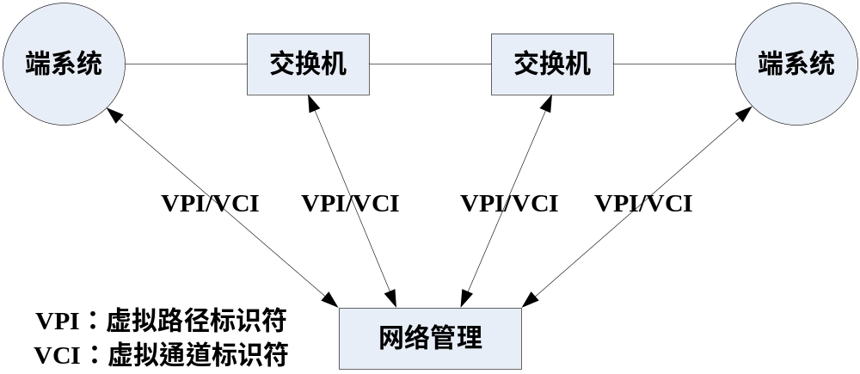
ATM的技术
永久虚电路连接模型

Slide 27
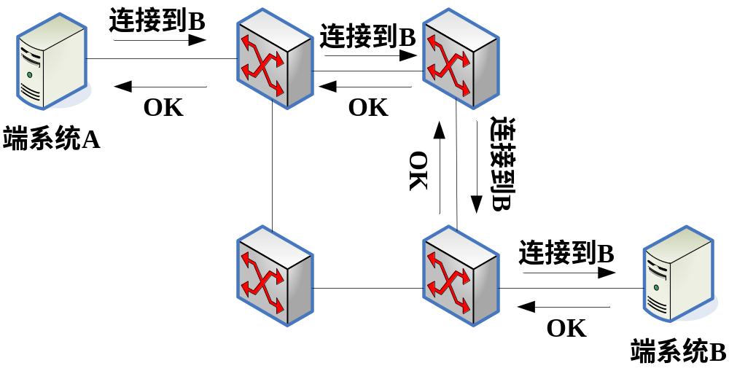
ATM的技术
交换虚电路连接模型
  由信令协议自动建立的连接

Slide 28
ATM的技术
2）ATM点对点连接和多点连接
  根据连接结构，ATM网络连接分为点对点连接和多点连接两种形式：
  点对点连接可以使单向或多向的
  多点连接只能是单向的

Slide 29
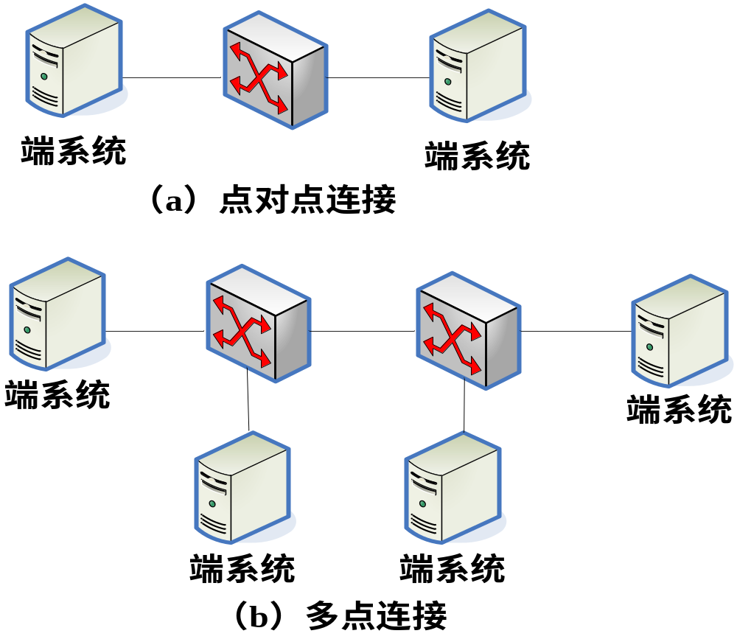
ATM的技术

Slide 30
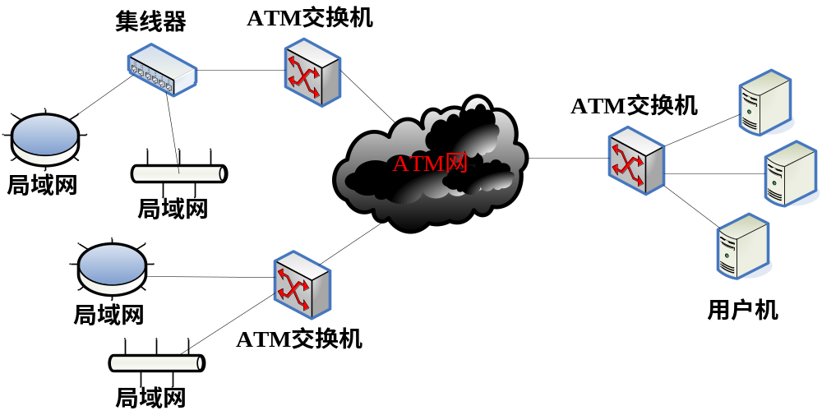
ATM的技术
3）ATM互联技术
  ATM互联技术既适合局域网互联，又适合局域网与广域网的互联

Slide 31
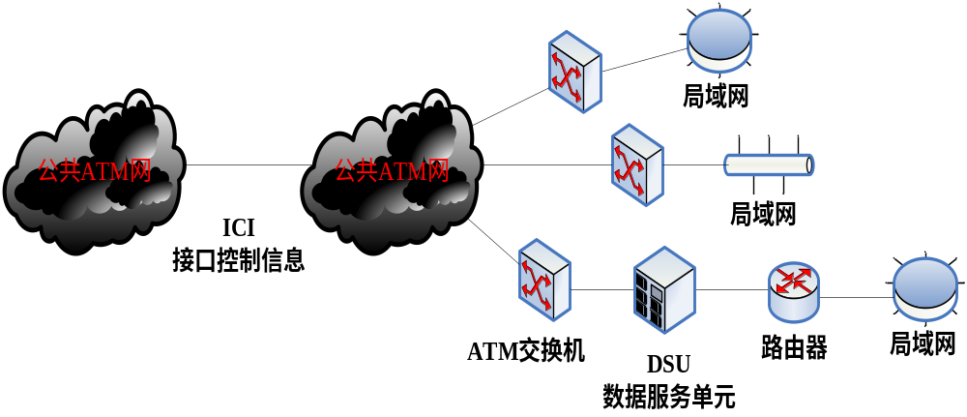
ATM的技术
  局域网主干网与广域网连接模型

Slide 32
ATM交换网
1、时分交换
  ATM网络中，ATM交换机占据核心位置。内部结构分为时分交换和空分交换两种
  时分交换：将若干路输入信号按一定规则复接到一起，然后通过一个交换部件再分离成各路输出信号
  可分为同步时分交换和异步时分交换。

Slide 33
ATM交换网
  同步时分交换中各路数字信号由其在时间上的相对位置来区分，改变其在时间轴上的相对位置就相当于对各路信号进行交换。也称为时隙交换。
  ATM本身是异步时分信号。异步时分交换不通过时隙交换来完成信息单元的交换，而是通过改变标志码(即ATM信元的VPI和VCI)来完成交换。

Slide 34
ATM交换网
2、空分交换
  采用空分交换结构的ATM交换，可以使用纵横开关阵列和多级互联网络技术。
  1）纵横开关阵列
  在交换单元内部，把输入端与输出端用开关进行连接，使交换单元成为一个开关阵列。开关有两个状态：接通和断开。
  每个交叉点都设置一个开关。

Slide 35
ATM交换网
  纵横开关阵列可用于构造ATM交换单元。
  ATM信元首先进入缓冲存储电路，同时进行信头判断，若应该送到输出端，则打开控制电路将信元送出，否则下一个信元覆盖当前信元
缓冲存储
送出控制
信头判断
ATM交换单元示意图

Slide 36
ATM交换网
  时分交换结构可以与纵横开关阵列相结合，即在时分交换结构的中心点引入一个纵横排列的阵列，拓宽限制时分交换结构容量的“瓶颈”
时
分
复
用
信
号
分
离
多路
选择
时
分
复
用
信
号
分
离
多路
选择
时分-空分交换结构

Slide 37
ATM交换网
  多级互联网络
  采用最小的2X2交换单元，构成的多级互联网络也称为Banyan网。Banyan网采用交叉连接单元，有两种状态：平行连接和交叉连接。
0
0
0
0
入端
出端
入端
出端
1
1
1
1
平行连接
交叉连接

Slide 38
ATM交换网
  用ATM交换的交叉连接单元实现原理
缓冲存储
送出控制
信头
判断
ATM交叉连接单元的实现示意图

Slide 39
ATM交换网
  四个交叉连接单元连接起来，可以获得一个4X4的多级互联网络，它的每个入端到每个出端有且仅有一条路径
0
0
1
1
入端
出端
2
2
3
3
4X4多级互联网络

Slide 40
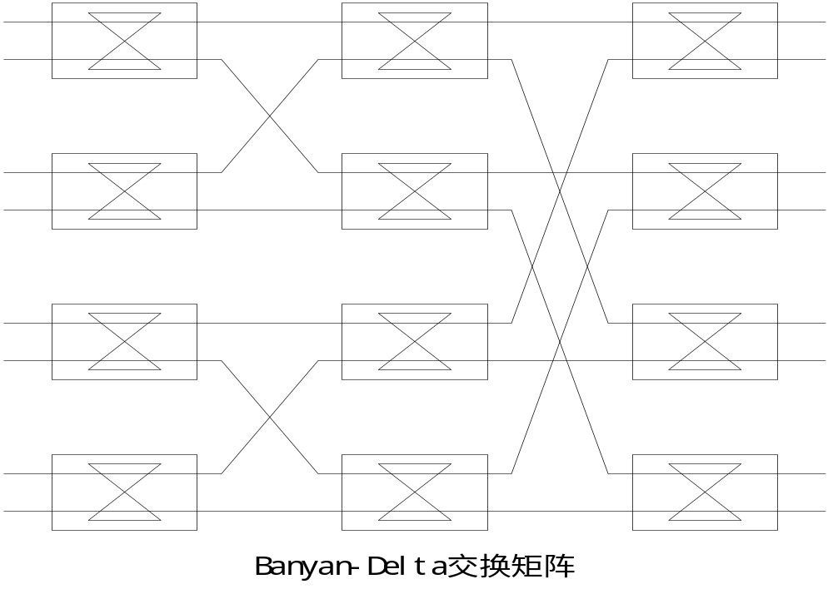
ATM交换网

Slide 41
ATM交换网
ATM的信元交换技术可总结为：
  共享总线交换；
  共享存储器（内存）交换；
  纵横开关阵列（交叉矩阵）交换；
  多级互联交换；
  Banyan-Delta交换网络等。
    从输入到输出只有一个路径，路由选择简单，比较适合高速交换机。

Slide 42
IP Over ATM
1、ATM与IP的差异
  ATM具有服务质量QoS保障，在建立连接时，信令报文中包含连接的带宽和时延等。但IP没有服务质量QoS保证，依赖路由器转发；
  ATM是面向连接的，IP是无连接的。
  ATM上传送IP数据报时，可为每个数据报建立一条ATM连接；或在已建立连接上传送。
  ATM采用点对点方式，IP采用广播方式。

Slide 43
IP Over ATM
  不同的编址方式
    基于ATM的IP(IP Over ATM)，又称为传统IPOA，是解决ATM上传送IP数据报的一种方案
    将ATM看成数据链路层，即在传输IP数据报时，把ATM当成另一种异型网络，与以太网、令牌环网及X.25分组交换网等物理网络上传输IP数据报相似，忽略路由选择和服务质量QoS
    实现IP Over ATM的关键时解决ATM与IP间的差异

Slide 44
IP Over ATM
2、IP Over ATM的协议和结构
  IP Over ATM的协议和标准由IETF(Internet工程任务组)制定和发布
  先后发布RFC1483、RFC1577、RFC1626等文本
  定义IP数据报封装在AAL5的结构和方法，默认的最大传输单元MTU、逻辑IP子网中地址解析方法等
  在AAL5和IP层之间增加IPOA层，利用ATM交换虚电路SVC功能来支持ATM上的直接连接IP站点

Slide 45
IP Over ATM
  IP Over ATM协议栈
OSI
IPOA协议栈
高层
高层
传输层
TCP/UDP/SPX
网络层
网络层(IP层)
数据链路层
IPOA
AAL5
ATM层
物理层
物理层

Slide 46
IP Over ATM
3、IP数据报的封装
  IETF在IPOA规范中说明了数据封装方法，将多种网络和数据链路层的数据包封装在AAL5帧中，并定义两种在ATM封装数据报方法。
    在同一条ATM虚通道上复用多种协议，这需要在所传送的协议数据单元PDU上加上IEEE802.2的逻辑链路控制LLC前缀，标识所传送PDU的协议。
    每种高层协议都由一条ATM VC来承载，称为基于虚电路的复用。

Slide 47
IP Over ATM
逻辑链路控制
协议标识
AAAA03
00 00 00
08 00
IP数据报
组织唯一标识
封装头部
AAL5数据帧
IP数据报封装在AAL5数据帧中

Slide 48
IP Over ATM
4、IP Over ATM的地址解析
  RFC1577中引入逻辑IP子网LIS，每个LIS中的主机可以位于ATM网络的任何位置。
    在同一个LIS中的主机具有相同的子网地址和掩码，可以直接通信，不需要路由器转发；
  IP Over ATM的IP是建立在IP地址与ATM地址直接映射的基础上，地址转换采用C/S结构，由ATM的ARP服务器来完成地址的解析。

Slide 49
IP Over ATM
  一个ATM网络可分成若干个LIS，每个都有一个相应ARP服务器，负责本LIS中IP地址到ATM地址的解析。
  当主机向同一LIS中主机发送IP数据报时，就向ARP服务器发送地址解析请求，请求中包含自己的ATM地址和目标主机的IP地址。
  ARP服务器的应答消息提供了目标主机的ATM地址。

Slide 50
IP Over ATM
客户端
ARP服务器
CONNECT
ARP交换虚电路建立
反向ARP请求
反向ARP应答
ARP请求
时间
ARP应答
ARP服务器地址解析过程

Slide 51
帧中继技术
1、帧中继概述
  帧中继(Frame Relay) 是使局域网及其应用互联的一种协议。
  帧中继是从X.25协议发展来的。原是为ISDN接口而设计的，已广泛用于非ISDN网络。
  帧中继是一种重要的广域网技术，是在工作站间建立虚电路的面向连接的技术，提供永久虚电路PVC和交换虚电路SVC服务。
  帧中继能提供64k-2M以上的网络接口。

Slide 52
帧中继技术
2、帧中继与X.25的比较
  传统的分组交换网络使用X.25协议，不仅定义了用户与网络间的接口，而且影响网络内部的设计，其关键技术有：
    呼叫控制分组，用来建立和清除虚电路连接，与传输的数据在一条信道上传输。
    网络第三层的多路复用技术。
    网络第二层和第三层的流量控制和差错控制。

Slide 53
帧中继技术
  X.25协议比较复杂、分组长度大、传输速度低、时间延迟不定、不具备多协议支持能力、费用较高。
  帧中继是为了减少X.25网络传输协议中用户端与网络内部的开销，与X.25不同之处：
    呼叫控制分组和用户分组采用不同的信道传输，中间节点无须维护有关呼叫控制的状态信息。
    逻辑连接的多路复用和交换将在网络第二层实现，而不是在第三层实现，减少一层网络处理环节。

Slide 54
帧中继技术
  中间节点的数据传输没有流量控制和差错控制，端到端（传输的源节点和目的节点）的流量控制和差错控制将在高层协议中实现。
  帧中继技术的特点：
    放弃了连接的流量控制和差错控制；
    简化了传输的操作过程；
    降低延迟，提高传输速率。

Slide 55
帧中继工作原理
3、帧中继技术的基本原理
  帧中继本质上是分组交换技术，沿用分组交换把数据组成帧，以帧为单位发送、接收。
  帧中继的基本原理：
    认为传送的帧基本上是正确的，只要一知道帧的目的地址就可以立即转发。即只需要接收到帧的头部后，就立即开始转发该帧的某些部分
    采用帧中继时，一个帧的处理时间可以比X.25减少一个数量级

Slide 56
帧中继工作原理
  帧中继差错的处理过程：
    只有当帧完整接收后，节点才能检测差错；此时该帧的大部分已经发送到下一个节点
    当检测到差错时，立即终止本次传输，将终止指示发送下一个节点，立即终止该帧的传送
    将该帧从网络中删除
    源站点用高层协议请求重新发送该帧
    帧中继纠正一个差错的时间比传统的分组交换网多，因此，必须要求帧中继网络的误码率低

Slide 57
帧中继工作原理
4、帧中继与OSI模型的对应关系
  帧中继取消差错恢复等规程，将差错控制职责交传输层处理。
    帧中继协议和OSI的物理层和数据链路层对应，是对X.25协议的改进和简化。
OSI模型
高层
传输层
网络层
数据链路层
帧中继
物理层
物理层

Slide 58
帧中继工作原理
  分组交换网与帧中继中端到端传输的比较
    帧中继网中节点没有网络层，数据链路层也只是一般网的一部分，端到端的确认在第2层进行
7
7
7
7
6
6
6
6
5
端到端确认
5
5
5
4
4
4
4
3
3
3
端到端确认
3
2
2
2
2
1
1
1
1

Slide 59
帧中继工作原理
  一般分组交换网存储转发与帧中继对比
    在一般分组交换网中，每个节点收到一帧后都要发回确认帧，目的站在收到一帧进行端到端的确认时，也要逐站进行确认。
    帧中继的中间站只转发而不确认，只有在目的站收到一帧后才向源站发回端到端的确认帧。
    在帧中继方式下，第3层是不需要的。
    帧中继没有数据链路层的流量控制能力，与差错控制相似，流量控制由高层来完成。

Slide 60
帧中继工作原理
源站
中间站点
目的站
源站
中间站点
目的站
一般分组交换网的存储转发方式
帧中继的转发方式

Slide 61
帧中继工作原理
5、帧中继的帧格式
  由帧头字段和信息字段组成，其中：
标志
帧头
信息字段
FCS
标志
DLCI
C/R
EA
DLCI
FECN
BECN
DE
EA

Slide 62
帧中继工作原理
  DLCI数据链路连接标识符：当采用2字节地址时，长10比特，标识永久虚电路、呼叫控制和管理信息
    0：为呼叫控制信令保留
    1-15：保留
    16-1007：分配给永久虚电路PVC
    1008-1022：保留
    1023：本地网络管理接口
  命令/响应位C/R，长1比特；
  扩展地址EA，长1比特，可将帧头扩展至3-4字节

Slide 63
帧中继工作原理
  前向显示拥塞控制通知FECN，长1比特。若某节点将FECN置1，表明与该帧在相同方向传输的帧可能受到网络拥塞的影响而延时
  反向显示拥塞控制通知BECN，长1比特。若某结点将BECN置1，表明与该帧在相反方向传输的帧可能受到网络拥塞的影响而延时
  丢弃资格指示DE：由用户置1表明网络发生拥塞时，该帧首先被丢弃

Slide 64
拥塞管理
  帧中继的优点之一是对高层协议的透明性
    缺乏流量控制会使网络出现拥塞的危险。拥塞会产生丢弃帧，高层协议将重发所丢弃帧，可能导致拥塞加剧和网络崩溃。
    拥塞管理的目的是规划网络，能承载预期的业务量，并使用实时手段，减少拥塞发生的可能。如果发生拥塞，也能平稳恢复，并将拥塞的后果“合理”分摊到受影响的用户。

Slide 65
拥塞管理
  在帧中继的帧结构中，两个控制位向用户传送拥塞指示，前/反向拥塞通知FECN/BECN
  拥塞管理也可采用其他方法：
    发生拥塞的交换机，增强链路层管理报文CLLM，向网络边缘交换机传送拥塞消息。
    CLLM消息通过第二层管理连接(DLCI=1007)发送，含有当前受拥塞影响的虚连接DLCI清单。
    边缘交换机可采取措施，采用FECN/BECN或者CLLM消息向有关终端发送拥塞通知。

Slide 66
拥塞管理
  终端也可通过丢弃帧的数量或网络延时的增加，感觉并判断网络拥塞的发生。
  当终端收到拥塞通知时，将降低对网络的使用要求，协助控制拥塞。
  除了显式的拥塞通知外，丢弃资格指示DE，也可由用户或者网络设置，以便一旦发生拥塞时，DE置位的帧首先被丢弃。

Slide 67
帧中继的应用
1、局域网互联
  在帧中继之前，局域网通过广域网互联只有两种方式：租用专线或使用X.25。
  帧中继有高速度和对于高层协议的透明性，使帧中继成为局域网互联的理想选择。
    局域网的分组只是简单地在发送端封装在帧中继帧的用户信息字段中，接收端原封取出，帧中继并不关心用户信息内容，多种局域网协议都可以由一条虚电路支持。

Slide 68
帧中继的应用
2、文件传输
  一般用于传输长文件。若需要延迟较少，流量较大
3、支持多个低速设备复用
  利用帧中继服务的复用能力，可以为较多的低速应用提供更经济的服务。
4、字符交互
  如文字编辑，其特点是短帧、短延时、低流量

Slide 69
帧中继的应用
5、块交互数据
  主要用于高分辨率图形的数据传输。如高分辨率可视图文和一些CAD/CAM文件的传输。
  特点是短延时、大流量。

